Slide 1

Base des données Adventure Works Conception base de données, analyse et visualisation
Luyi TANG
31 juillet, 2019

Slide 2
Plan de la Présentation
Introduction
Contexte de projet
Analyse des besoins
création de la BDD
Analyse et Visualisation
Difficultés rencontrés
Perspectives

Slide 3

Introduction
AdventureWorks
BDD développée par microsoft
Société fictive dans la fabrication de vélos
Modèle commercial
les magasins et les clients individuels
Produits
Vélos, Accessoires, Composants de vélo, vetement

Slide 4





Cahier des charges
Besoins du service analyse
Analyse de businesse et marché (analyse descriptive):
L’évolution de la présence de marché dans les 6 marchés internationaux :Le chiffre d’affaire mensuel et annuel
Les produits populaires: Les produits les plus vendus par catégorie
Les actions de client
BDD de la vente
Schéma fonctionnel

Slide 5
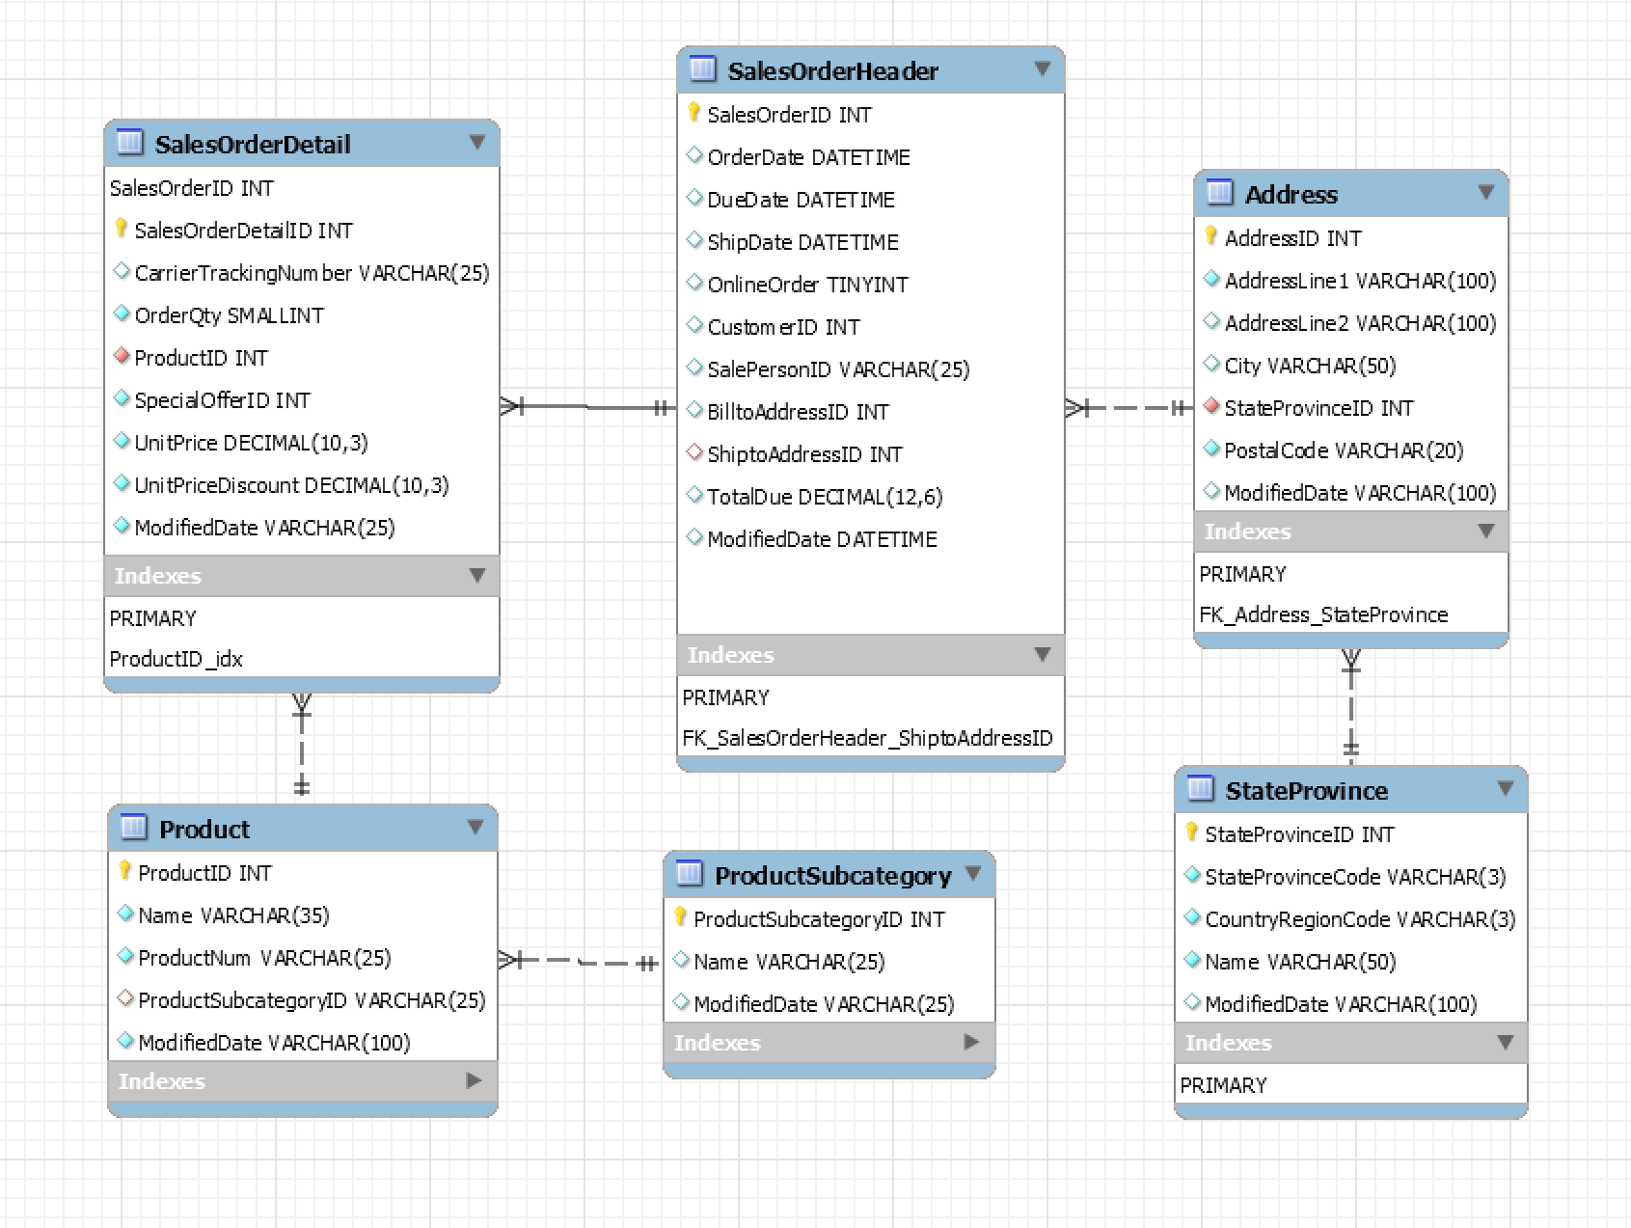
création de la BDD: Modèle Conceptionnel Des données
6 tables

Slide 6
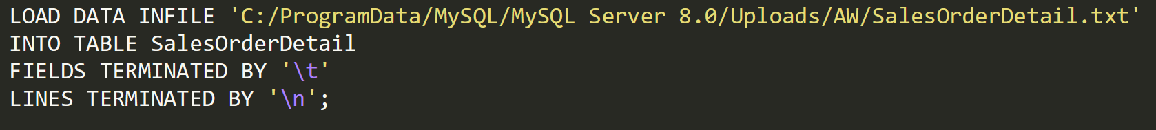
création de la BDD: Nettoyage et injection des données
Import des fichiers csv
Gérer les valeurs manquantes

Slide 7
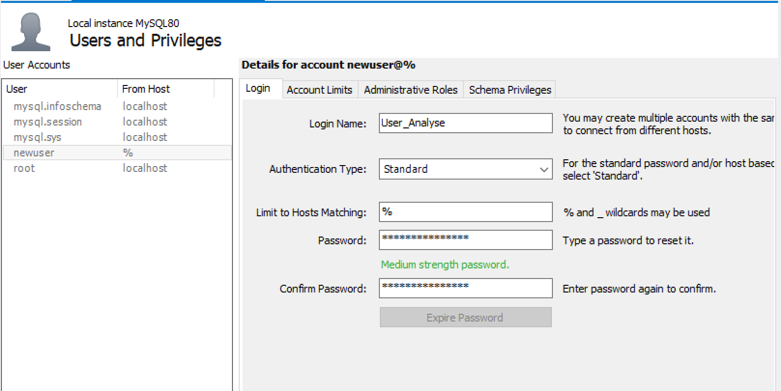
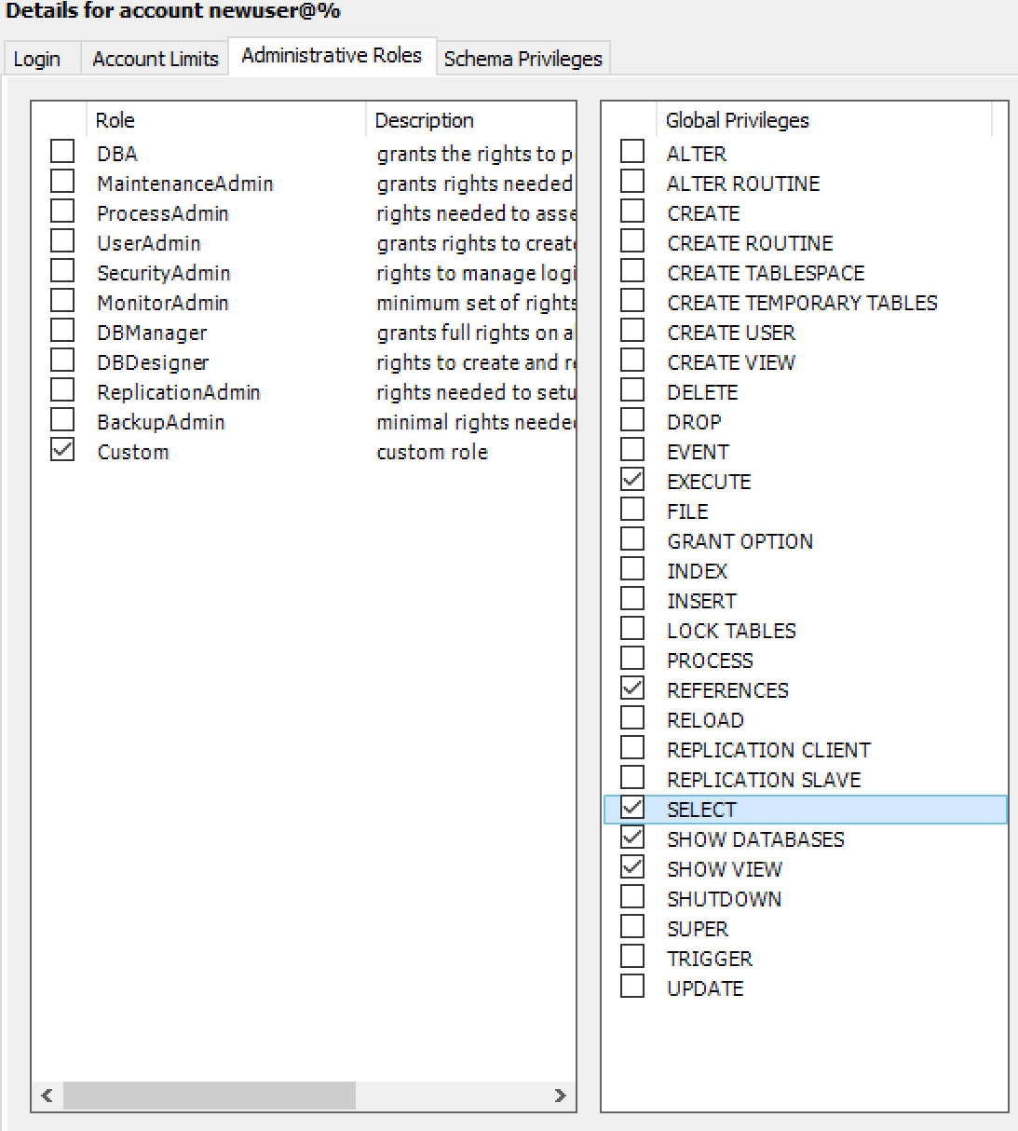
création de la BDD: sécurisation
Création de compte utilisateur
Mot de passe
Droit d’opération

Slide 8
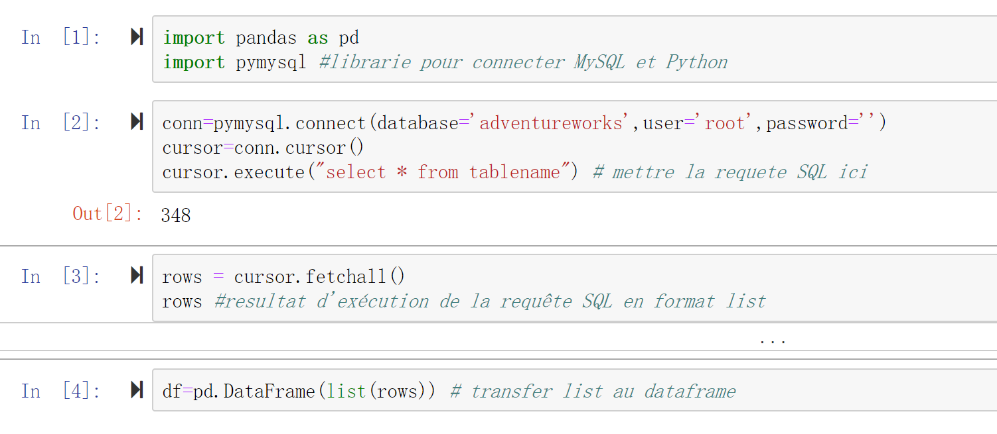
Analyse et Visualisation: connexion avec python
Le package PyMySQL

Slide 9
Analyse et Visualisation: Objectif d’analyse
L’évolution de la présence de marché dans les 6 marchés internationaux :
Le chiffre d’affaire mensuel
Le chiffre d’affaire annuel
Les produits populaires
Les produits les plus vendus par catégorie
Les actions de client :
Les clients qui ont le plus nombre de commande
Les clients qui ont la somme des commandes les plus élevées

Slide 10
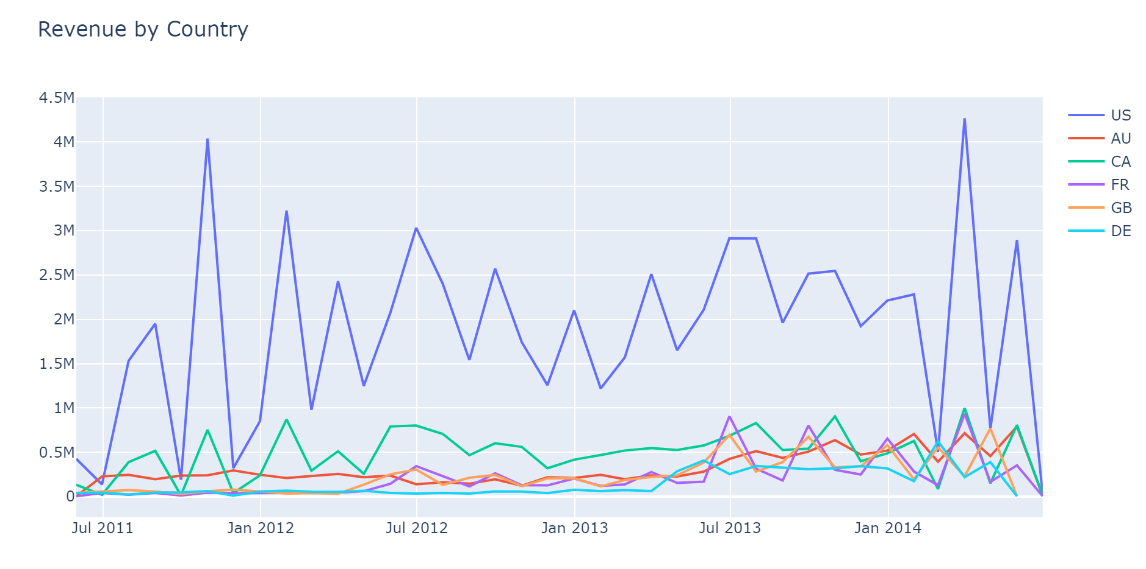
Analyse et Visualisation: EVOLUTION DE LA PRESENCE DE MARCHE DANS LES 6 PAYS
Le chiffre d’affaire mensuel:
les US présente le plus part de CA parmi les 6 pays
Le CA de les Etats Unis et Canada est stable
Le CA 4 pays européens a une croissance vers mars 2013.

Slide 11
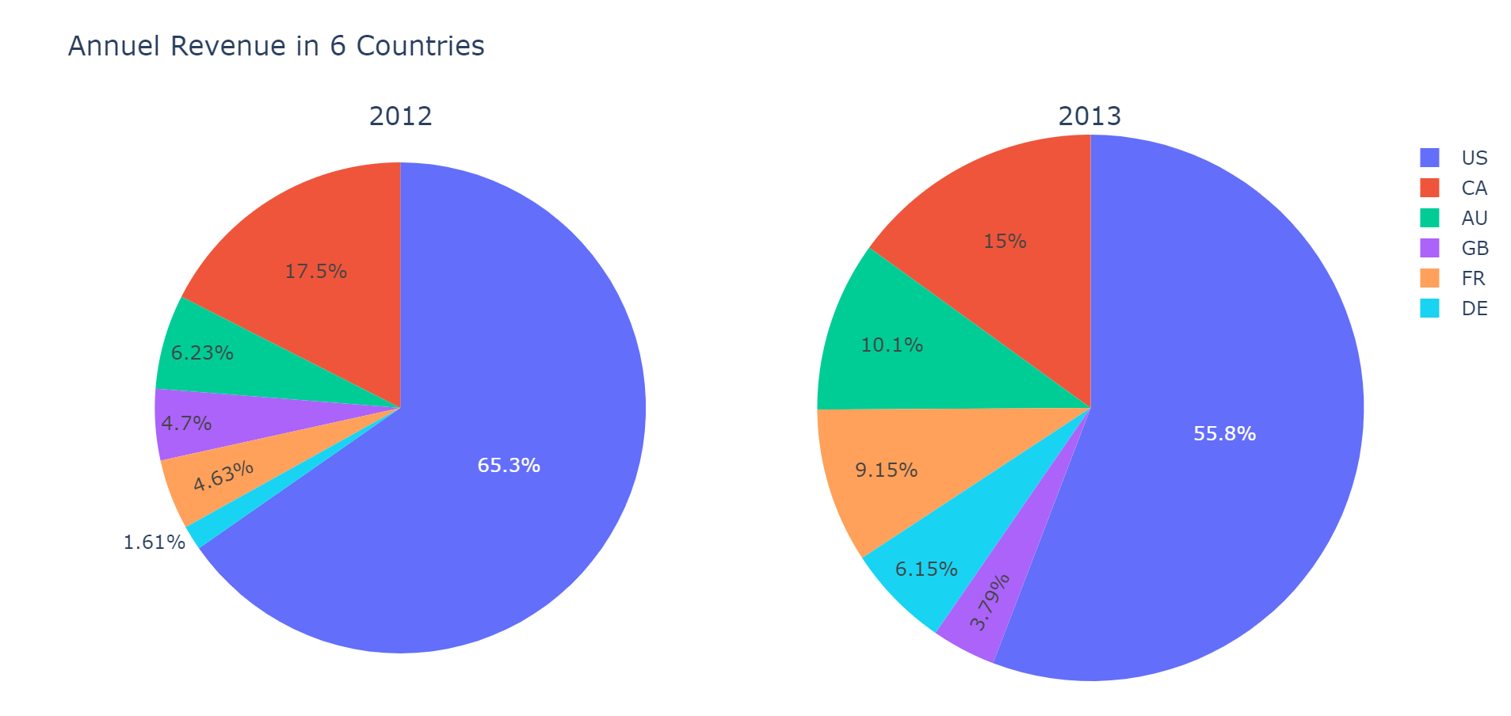
Analyse et Visualisation: EVOLUTION DE LA PRESENCE DE MARCHE DANS LES 6 PAYS
Le chiffre d’affaire Annuel
le CA de 2013 augmente par rapport l’année précedente
la présence de marché en europe augment

Slide 12
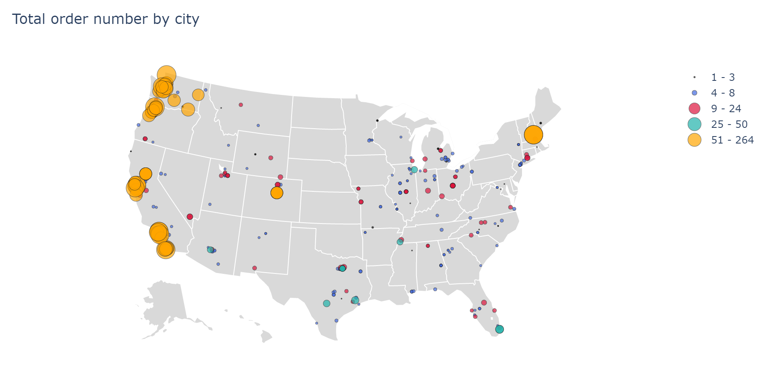
Analyse et Visualisation: EVOLUTION DE LA PRESENCE DE MARCHE DANS LES 6 PAYS
Le marché des US
Région West Coast et Great Lake +
Région central -

Slide 13
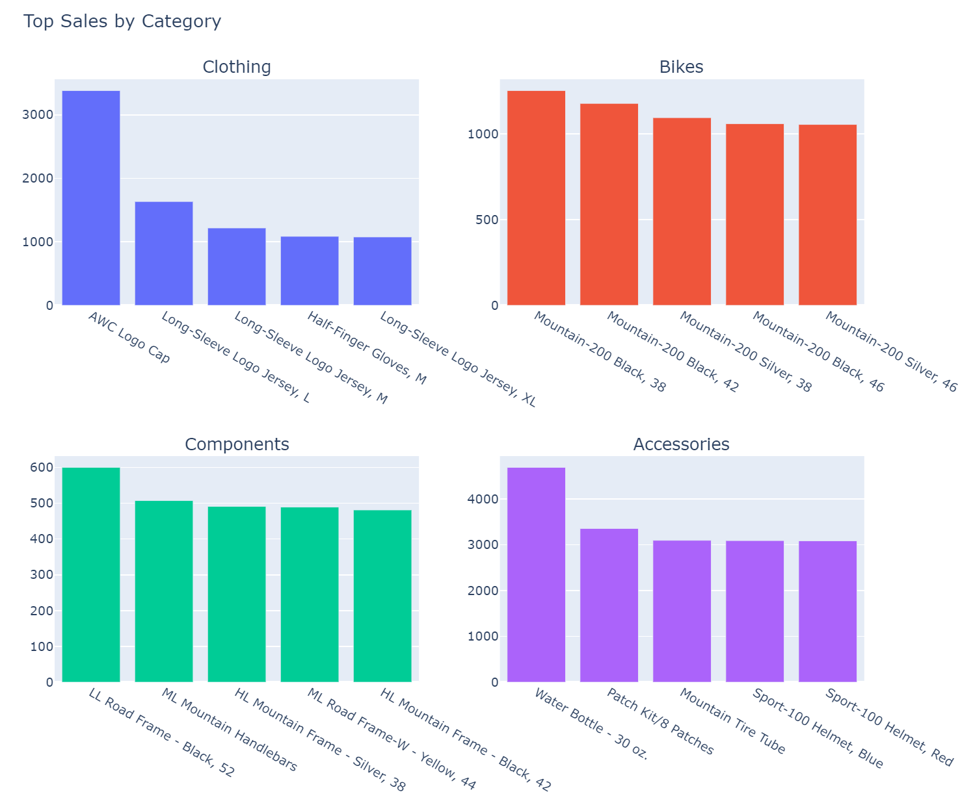
Analyse et Visualisation: LES PRODUITS POPULAIRES
Les tops 5 produits star par catégorie

Slide 14
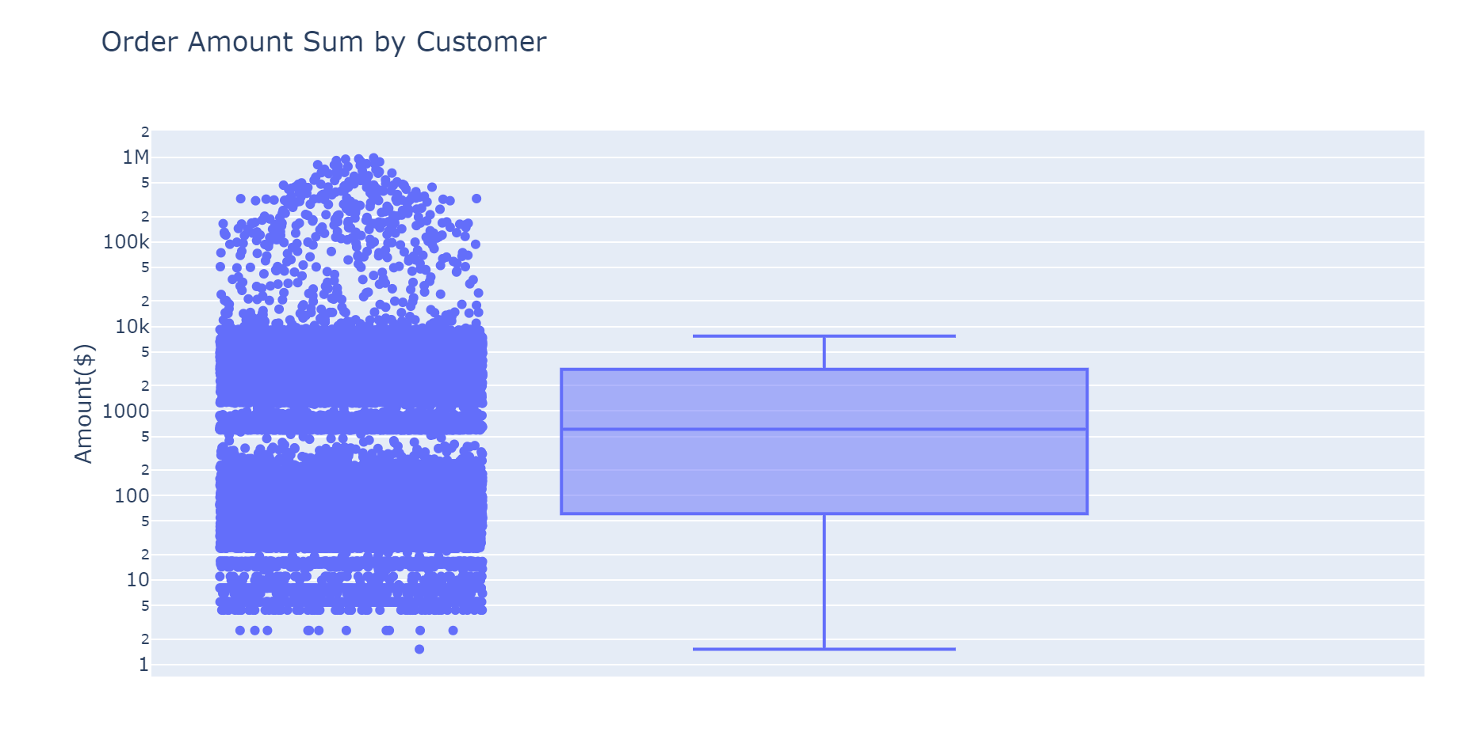
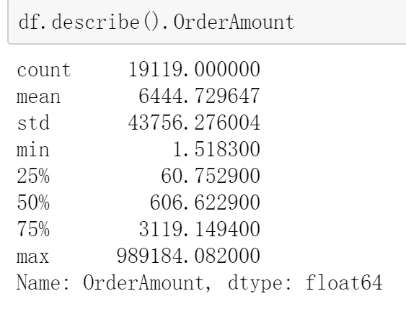
Analyse et Visualisation: LES clients actives
distribution de prix de pour l’ensemble de commande pour chaque client

Slide 15
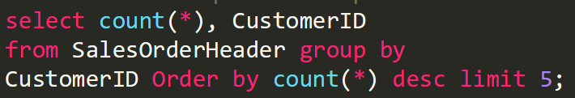
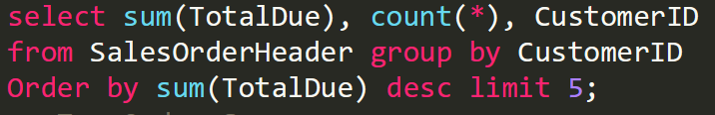
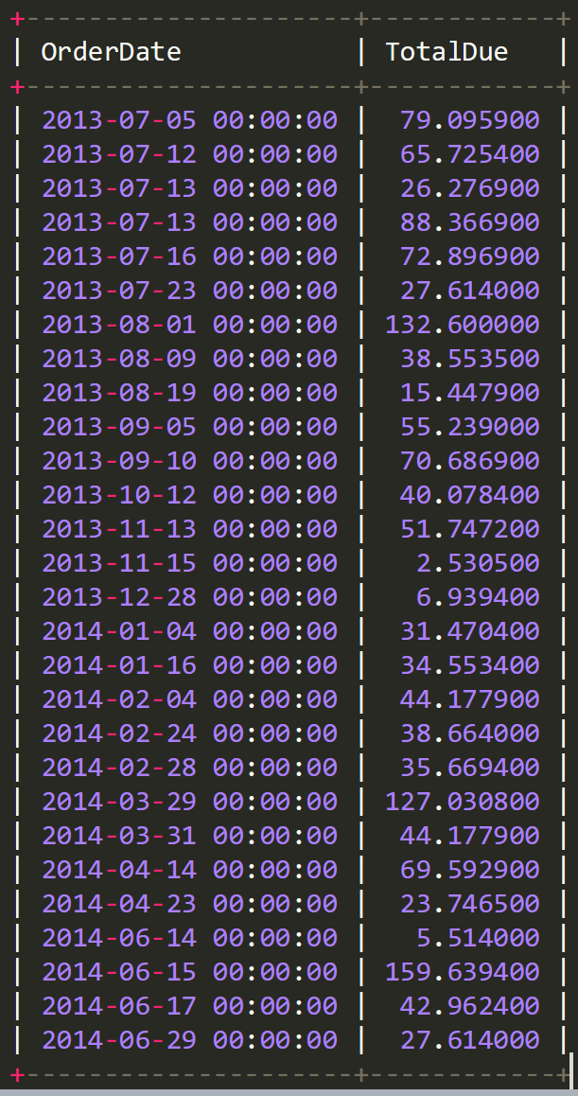
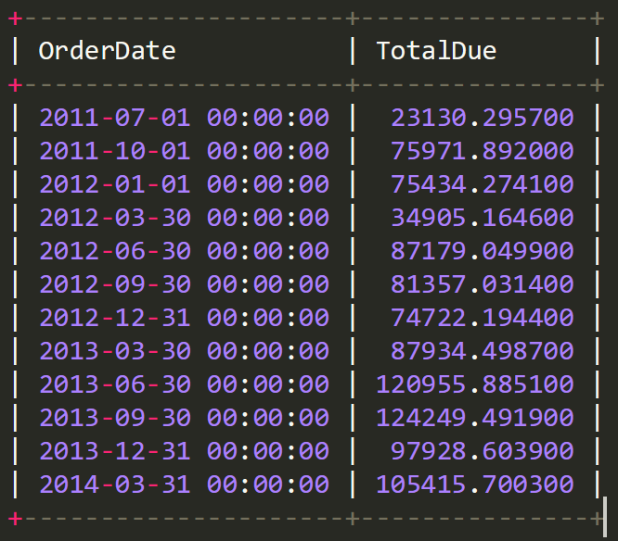
Analyse et Visualisation: LES clients actives
les clients qui ont la somme des commandes le plus élevée
Les clients qui ont le plus nombre de commande

Slide 16
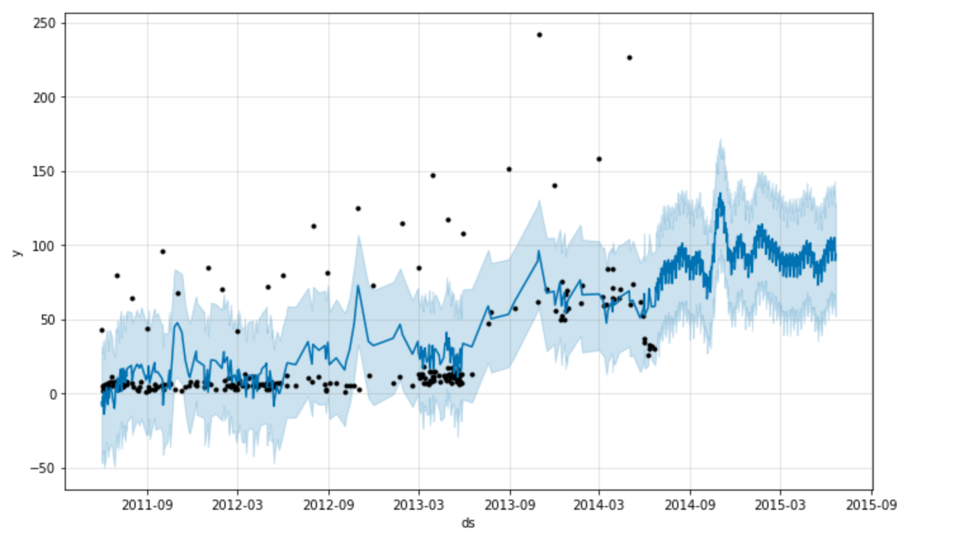
Analyse et Visualisation: prédiction temporelle
Librairie fbprophet

Slide 17
Conclusion
Requérir des Compétence de la conception de la bdd et analyse
Maitriser les outils sql et python
Points d’amélioration: Prédiction et analyse profond
La suite: bi et machine learning

Slide 18

Merci!

